Slide 1
Federated Learning Reference paper Review
IIP LAB
Inpyo-Hong

Slide 2
IIP LAB
Index
Xu, Jie, et al. "Federated learning for healthcare informatics." Journal of Healthcare Informatics Research 5.1 (2021): 1-19.
D. Cao, S. Chang, Z. Lin, G. Liu and D. Sun, "Understanding Distributed Poisoning Attack in Federated Learning," 2019 IEEE 25th International Conference on Parallel and Distributed Systems (ICPADS), 2019, pp. 233-239, doi: 10.1109/ICPADS47876.2019.00042.
B. Xin, W. Yang, Y. Geng, S. Chen, S. Wang and L. Huang, "Private FL-GAN: Differential Privacy Synthetic Data Generation Based on Federated Learning," ICASSP 2020 - 2020 IEEE International Conference on Acoustics, Speech and Signal Processing (ICASSP), 2020, pp. 2927-2931, doi: 10.1109/ICASSP40776.2020.9054559.

Slide 3
IIP LAB
Reference #1 (Data Federation in Healthcare for Artificial Intelligence Solutions)
의료데이터를 통한 의료보조기구 사용 ➔ 의료시스템에 이점 제공
하지만, 민감한 특성을 지니는 의료데이터는 여러병원에서 공유하기 어려움
따라서, 의료데이터는 일반화성능이 좋은 AI분석모델을 구축하는데 큰 어려움을 가짐
이를 해결하기 위해 연합학습 기술이 제안될 수 있음
본 논문에서는 의학분야의 관점에서 발생가능한 연합학습의 보완점을 검토함
Xu, Jie, et al. "Federated learning for healthcare informatics." Journal of Healthcare Informatics Research 5.1 (2021): 1-19.

Slide 4
IIP LAB
Reference #1 (Data Federation in Healthcare for Artificial Intelligence Solutions)
통계적 문제 연합학습에서 일반적으로 사용하는 방식: 연합 평균 (FedAug) 연합평균: 모든 클라이언트가 동일한 모델을 공유할 수 있어 Non IID 데이터에서 동작함을 입증 하지만, 심하게 치우친 데이터분포를 해결하지 못하며 이는 의료데이터 학습에 영향을 줄 수 있음 Solutions a) Consensus Solution : 데이터를 강제로 균일분포 되도록 적용 (소규모에만 적용가능) b) Pluralistic Solution : Non IID 데이터사이의 관련성을 파악 (일반적으로 사용)
Xu, Jie, et al. "Federated learning for healthcare informatics." Journal of Healthcare Informatics Research 5.1 (2021): 1-19.

Slide 5
IIP LAB
Reference #1 (Data Federation in Healthcare for Artificial Intelligence Solutions)
시스템 문제 연합학습 시 사용되는 통신비용 발생 ➔ 통신비용 절감을 위한 여러 방안을 분석 Solutions a) Client Selection : 참여 클라이언트를 제한 or 각 라운드에서 parameter의 일부만 선택 b) Model Compression : 서버-클라이언트 간 교환과정을 압축하여 통신비용을 절감 c) Peer-to-Peer Learning : 중앙서버 대신 분산된 프레임워크 사용하여 정보집계
Xu, Jie, et al. "Federated learning for healthcare informatics." Journal of Healthcare Informatics Research 5.1 (2021): 1-19.

Slide 6
IIP LAB
Reference #1 (Data Federation in Healthcare for Artificial Intelligence Solutions)
개인정보 보호문제 악의적인 클라이언트 식별 불가, 데이터 유출 방지를 위한 해결책 필요 Solutions a) SMC(Secure Multi-party Computation) : 개인 데이터를 공동을 계산하기 위해 암호화 기술, oblivious transfer 기술 사용 ➔ 계산비용↑, 적대적공격을 막을 수 없음 b) Differential Privacy : 데이터 누출을 방지하기 위한 모델로 연합학습에 널리 사용됨 ➔ 데이터유출을 완벽하게 보호 X, 예측 성능 저하
Xu, Jie, et al. "Federated learning for healthcare informatics." Journal of Healthcare Informatics Research 5.1 (2021): 1-19.

Slide 7
IIP LAB
Reference #2 (Data poisoning attacks)
연합학습은 클라이언트의 데이터가 장치에 남아있으며 모델의 업데이트만 중앙서버에서 공유되는 새로운 패러다임임
하지만 연합학습은 분산된 특성으로 인한 잠재적 위험이 발생할 수 있음
본 논문에서는 데이터 중독공격 (Data Poisoning Attack)이 연합학습에 어떠한 영향을 미칠 지 분석함
D. Cao, S. Chang, Z. Lin, G. Liu and D. Sun, "Understanding Distributed Poisoning Attack in Federated Learning," 2019 IEEE 25th International Conference on Parallel and Distributed Systems (ICPADS), 2019, pp. 233-239, doi: 10.1109/ICPADS47876.2019.00042.

Slide 8
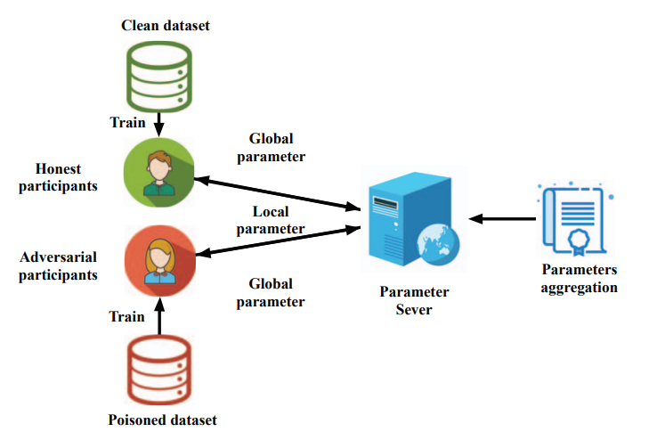
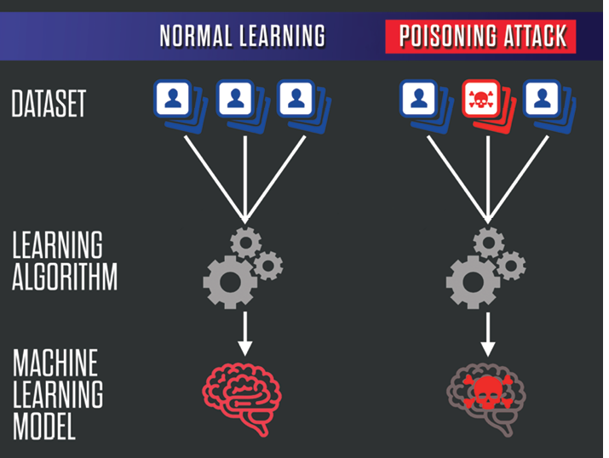
IIP LAB
Reference #2 (Data poisoning attacks)
Data Poisoning Attack
D. Cao, S. Chang, Z. Lin, G. Liu and D. Sun, "Understanding Distributed Poisoning Attack in Federated Learning," 2019 IEEE 25th International Conference on Parallel and Distributed Systems (ICPADS), 2019, pp. 233-239, doi: 10.1109/ICPADS47876.2019.00042..

Slide 9
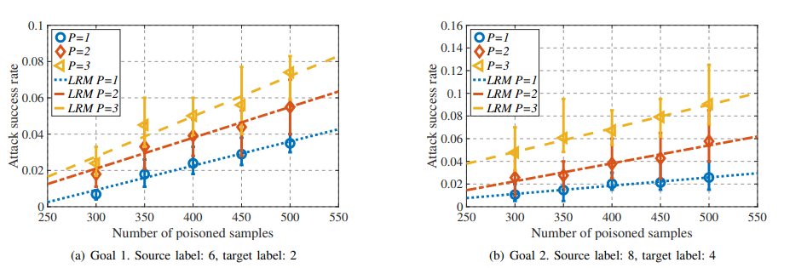
IIP LAB
Reference #2 (Data poisoning attacks)
악의적으로 변조된 데이터 비율이 높을수록 서버모델의 공격성공률이 높음 (양의 상관관계)
따라서, 연합학습모델도 Data Poisoning Attack에 취약함을 검증
D. Cao, S. Chang, Z. Lin, G. Liu and D. Sun, "Understanding Distributed Poisoning Attack in Federated Learning," 2019 IEEE 25th International Conference on Parallel and Distributed Systems (ICPADS), 2019, pp. 233-239, doi: 10.1109/ICPADS47876.2019.00042.

Slide 10
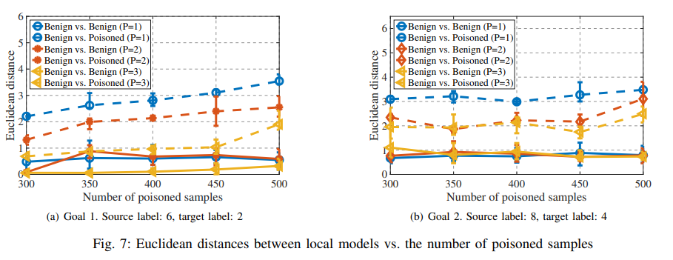
IIP LAB
Reference #2 (Data poisoning attacks)
Data Poisoning Attack을 방어하기 위해 악의적인 클라이언트를 식별하는 방어기법을 제안함 (Sniper Mechanism)
정상데이터와 공격데이터간 Euclidean Distance계산을 통해 식별
D. Cao, S. Chang, Z. Lin, G. Liu and D. Sun, "Understanding Distributed Poisoning Attack in Federated Learning," 2019 IEEE 25th International Conference on Parallel and Distributed Systems (ICPADS), 2019, pp. 233-239, doi: 10.1109/ICPADS47876.2019.00042.

Slide 11
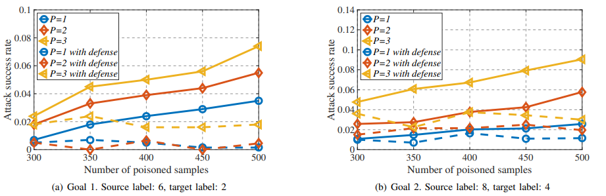
IIP LAB
Reference #2 (Data poisoning attacks)
방어 X모델 (실선) <-> Sniper 적용방어모델 (점선) 비교 시 Sniper 적용 모델이 공격데이터의 비율이 늘어남에도 공격성공률이 늘어나지 않음
Poisoning Attack 방어 성공 ➔ Sniper Mechanism에 연합학습모델에서 Poisoning Attack에 강인함을 제안
D. Cao, S. Chang, Z. Lin, G. Liu and D. Sun, "Understanding Distributed Poisoning Attack in Federated Learning," 2019 IEEE 25th International Conference on Parallel and Distributed Systems (ICPADS), 2019, pp. 233-239, doi: 10.1109/ICPADS47876.2019.00042.

Slide 12
IIP LAB
Reference #3 (Private FL-GAN)
GAN(Generative Adversarial Network)는 고품질의 가상 데이터를 생성 ➔ 데이터 부족 완화
하지만, GAN은 완벽한 개인정보 보호 X
따라서, 연합학습에서 GAN을 활용하는 데 한계가 존재함
본 논문에서는 개인정보 유출의 위협을 줄이기 위해 FL-GAN을 제안
B. Xin, W. Yang, Y. Geng, S. Chen, S. Wang and L. Huang, "Private FL-GAN: Differential Privacy Synthetic Data Generation Based on Federated Learning," ICASSP 2020 - 2020 IEEE International Conference on Acoustics, Speech and Signal Processing (ICASSP), 2020, pp. 2927-2931, doi: 10.1109/ICASSP40776.2020.9054559.

Slide 13
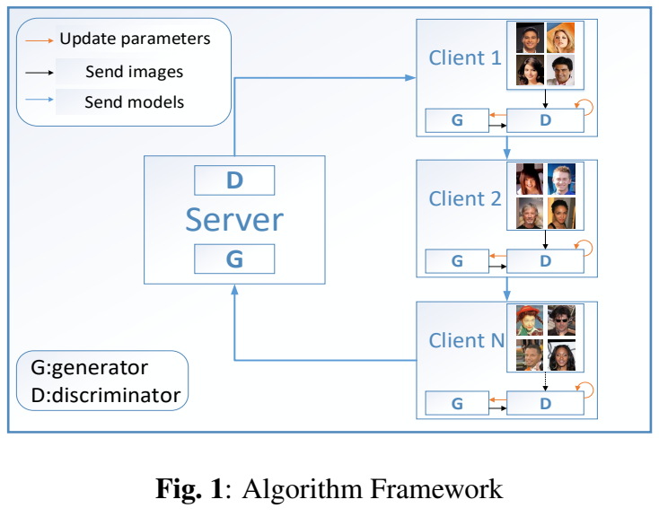
IIP LAB
Reference #3 (Private FL-GAN)
FL-GAN
연합학습 시 각 Client가 동일한 모델의 매개변수를 순차적으로 업데이트 ➔ 더 적은 데이터로 효율적인 훈련 가능
B. Xin, W. Yang, Y. Geng, S. Chen, S. Wang and L. Huang, "Private FL-GAN: Differential Privacy Synthetic Data Generation Based on Federated Learning," ICASSP 2020 - 2020 IEEE International Conference on Acoustics, Speech and Signal Processing (ICASSP), 2020, pp. 2927-2931, doi: 10.1109/ICASSP40776.2020.9054559.

Slide 14
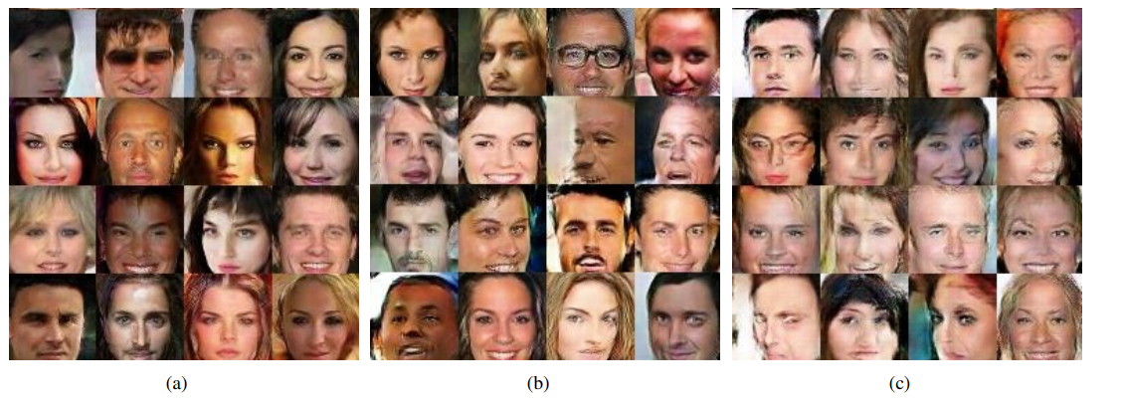
IIP LAB
Reference #3 (Private FL-GAN)
3개의 클라이언트에서 추출한 Celeb A 가상 데이터
B. Xin, W. Yang, Y. Geng, S. Chen, S. Wang and L. Huang, "Private FL-GAN: Differential Privacy Synthetic Data Generation Based on Federated Learning," ICASSP 2020 - 2020 IEEE International Conference on Acoustics, Speech and Signal Processing (ICASSP), 2020, pp. 2927-2931, doi: 10.1109/ICASSP40776.2020.9054559.

Slide 15
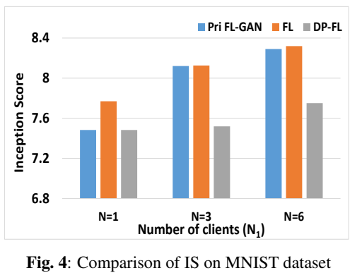
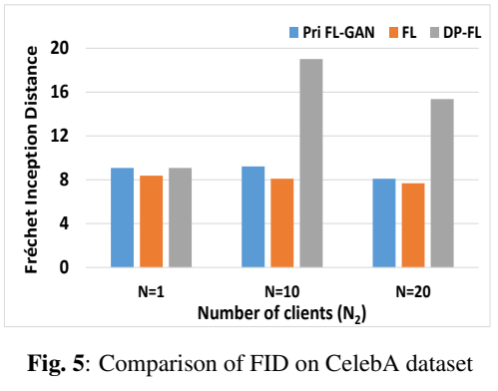
IIP LAB
Reference #3 (Private FL-GAN)
IS(Inception Score) : 생성 데이터의 품질, 다양성 측정
FID(Frechet Inception Distance) : 생성 데이터의 품질 측정
B. Xin, W. Yang, Y. Geng, S. Chen, S. Wang and L. Huang, "Private FL-GAN: Differential Privacy Synthetic Data Generation Based on Federated Learning," ICASSP 2020 - 2020 IEEE International Conference on Acoustics, Speech and Signal Processing (ICASSP), 2020, pp. 2927-2931, doi: 10.1109/ICASSP40776.2020.9054559.

Slide 16
IIP LAB
Reference #3 (Private FL-GAN)
Conclusion
Private FL-GAN 제안을 통해 개인정보를 보호할 수 있는 데이터 증강이 가능함을 제안함
본 모델을 통해 학습데이터를 보호하면서 보안정책이 다른 데이터를 사용하여 학습이 가능함
데이터를 보호하면서 높은 품질의 가상이미지를 빠르게 생성할 수 있음을 검증함
B. Xin, W. Yang, Y. Geng, S. Chen, S. Wang and L. Huang, "Private FL-GAN: Differential Privacy Synthetic Data Generation Based on Federated Learning," ICASSP 2020 - 2020 IEEE International Conference on Acoustics, Speech and Signal Processing (ICASSP), 2020, pp. 2927-2931, doi: 10.1109/ICASSP40776.2020.9054559.

